Slide 1
모바일 로봇 소개
2019. 8. 16. 판교오로팜 발표자료,
ROS는 아닌게 많은가 봄, 중국산 로봇이 많음, 김상환

Slide 2
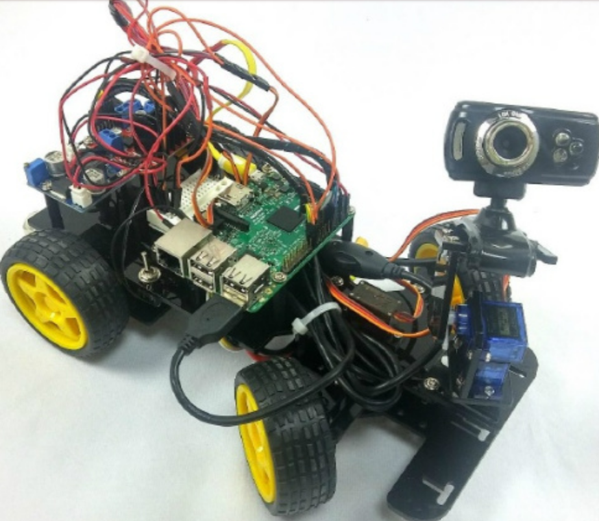
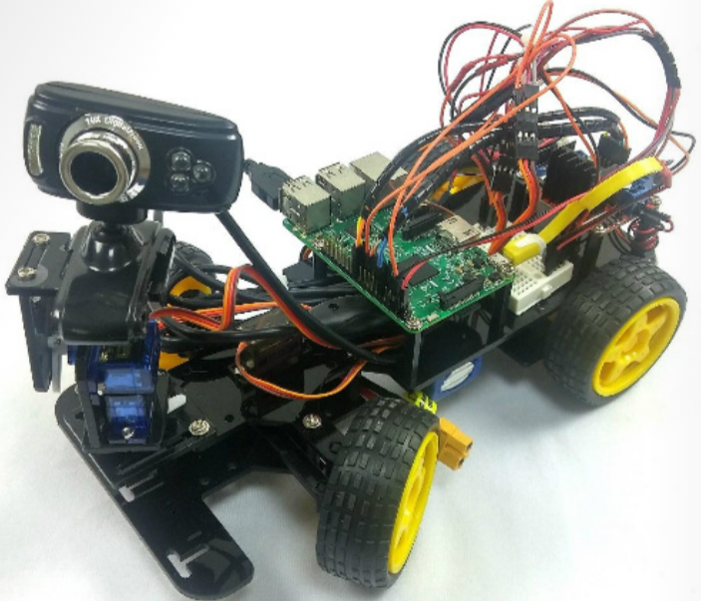
Raspberry Pi Video SmartCar IOT Kit

Slide 3
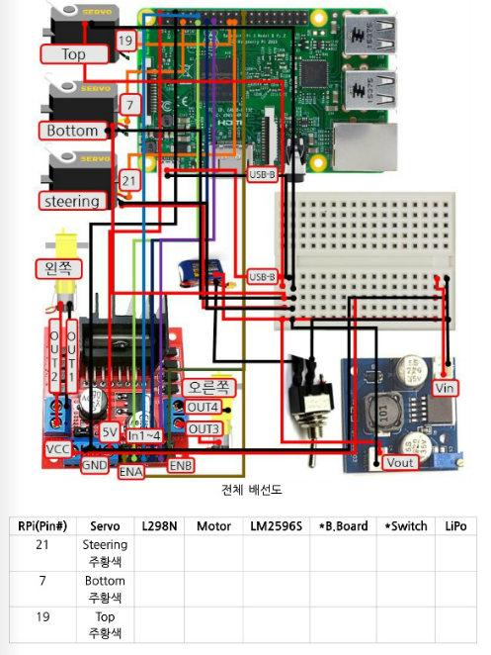
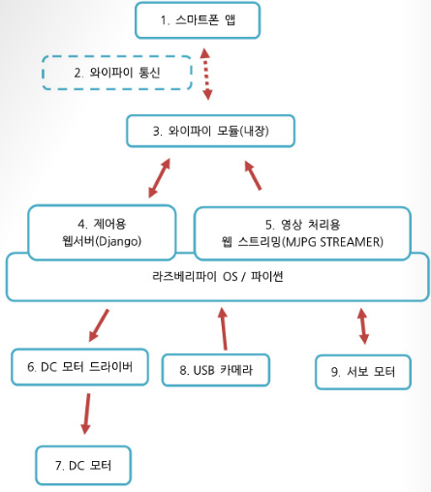
Raspberry Pi Video SmartCar IOT Kit
http://www.gameplusedu.com/pds/gpshop/html/iot%20ebook/index.html

Slide 4
Raspberry Pi Video SmartCar IOT Kit
해낸 것
서보 모터, DC모터 두가지를 확인함
DC 모터 드라이버를 여러 번 태움
프로그램이 Python으로 구성되어 있음을 확인
아쉬운 점
코드 해석을 더 하지 못함
카메라로 물체 인식 불가(단순 전달 용도)
비싼 RC카ㅠㅜ

Slide 5
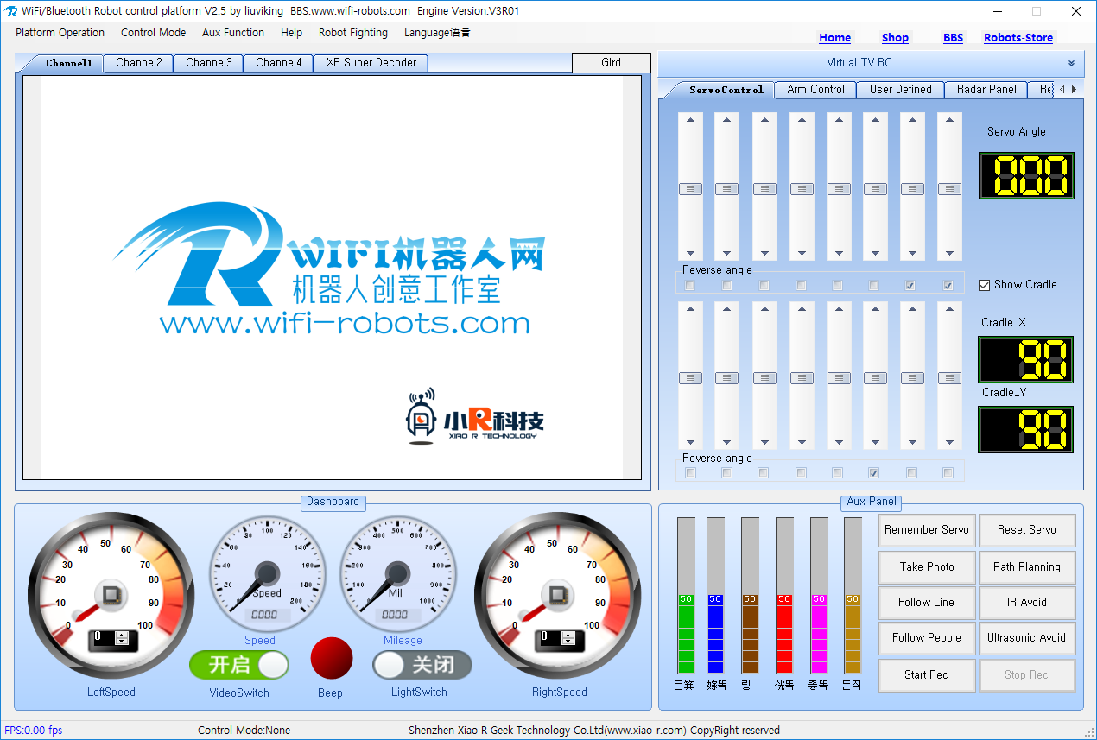
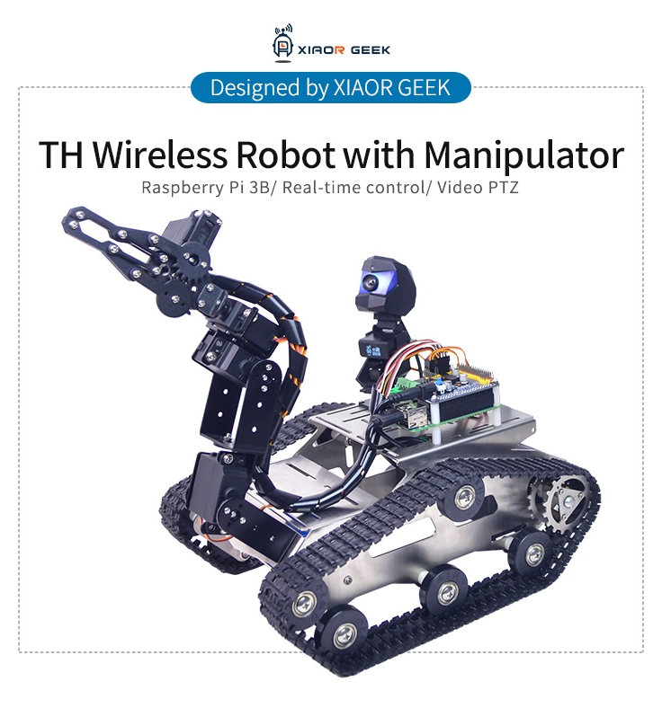
TH Wireless Robot with Manipulator
https://drive.google.com/open?id=1ZCpAw2cyFJn3mqjX1tvZIJ7WBg97O5RE

Slide 6
TH Wireless Robot with Manipulator
특이점
AP모드로 wifi가 작동함(자신은 192.168.1.1)
해낸 것
로봇팔 서보모터는 라즈베리파이 GPIP에 PWM 값을 변경
모터는 모두 0점 조정 후 조립할 것
아쉬운 점
카메라로 물체 인식 불가(단순 전달 용도)
로봇팔(?)이 달린 비싼 RC카 됨 ㅠㅜ

Slide 7
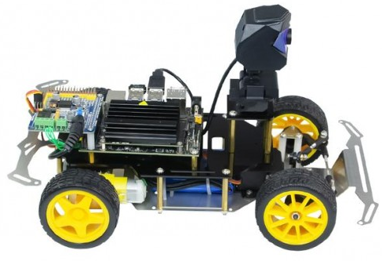
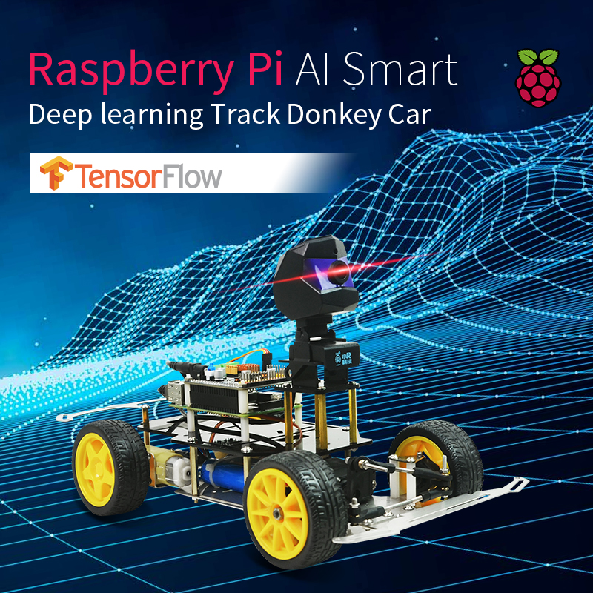
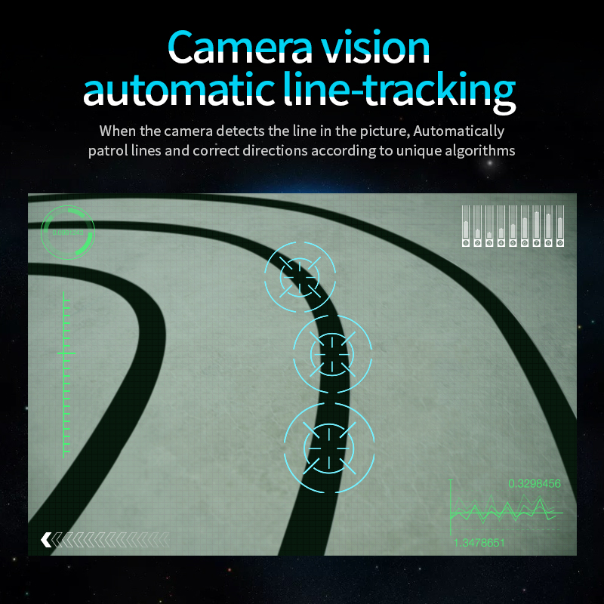
XiaoR GEEK donkey car XR-F2 for Nvidia Jetson nano kit
Nvidia Jetson nano kit
구분 | XR-F2 | XR-F1
보드 | Jetson nano | raspberry pi
Donkey Car Autonomous Driving AI Smart RC Car

Slide 8
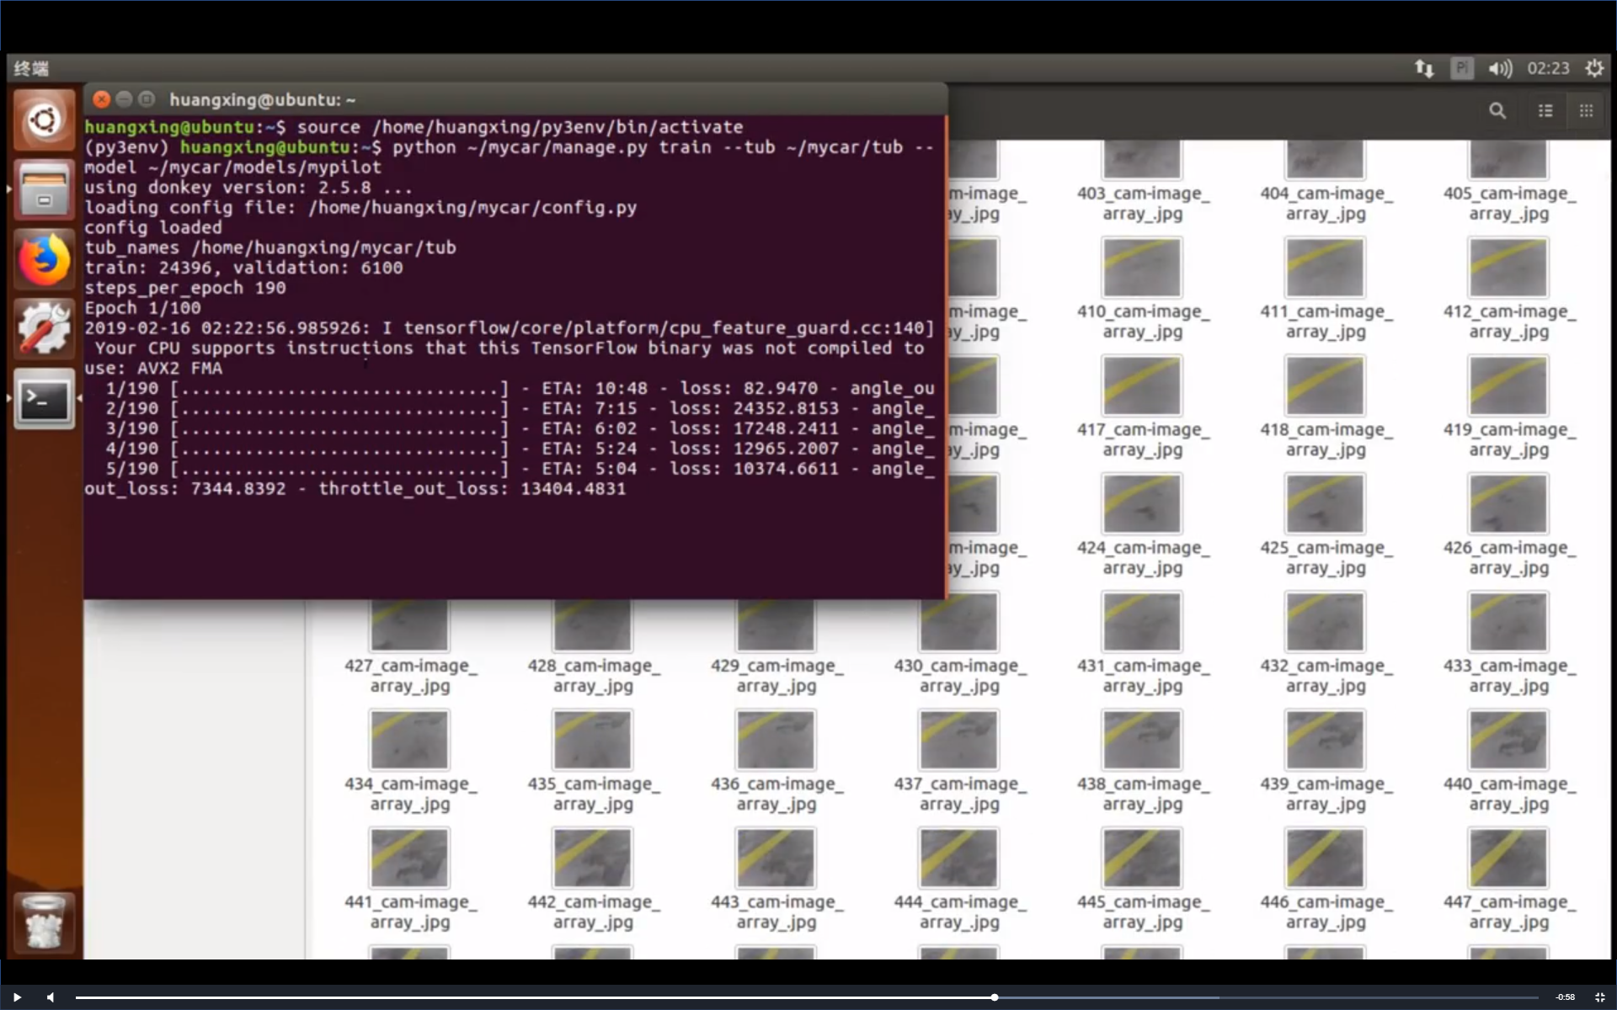
XiaoR GEEK donkey car XR-F2
작동법
sudo python3 ~/mycar/manage.py drive
sudo python3 ~/mycar/manage.py drive --model ~model ~/mycar/mypilot
데모 영상
https://youtu.be/YaWuKgidS5M?t=29
주행 중 녹화하며 직접 운전
학습시키는 명령
python ~/mycar/manage.py train –tub ~/mycar/tub –model ~/mycar/models/mypilot

Slide 9
XiaoR GEEK donkey car XR-F2
해낸 것
Ubuntu 18.04를 구함
https://pan.baidu.com/share/init?surl=1HhGoZezG5Z4kffB9NnYdw
l1io
https://drive.google.com/open?id=1Blteua7acBH2rAw7_CsByhNOabBxMBFO
못해본 것
학습을 해보지 못함(값 비싼 RC카)ㅠㅜ
하고 싶은 것
양질의 상품(버섯)고르기 등
궁금한 것
ROS 없나요?

Slide 10
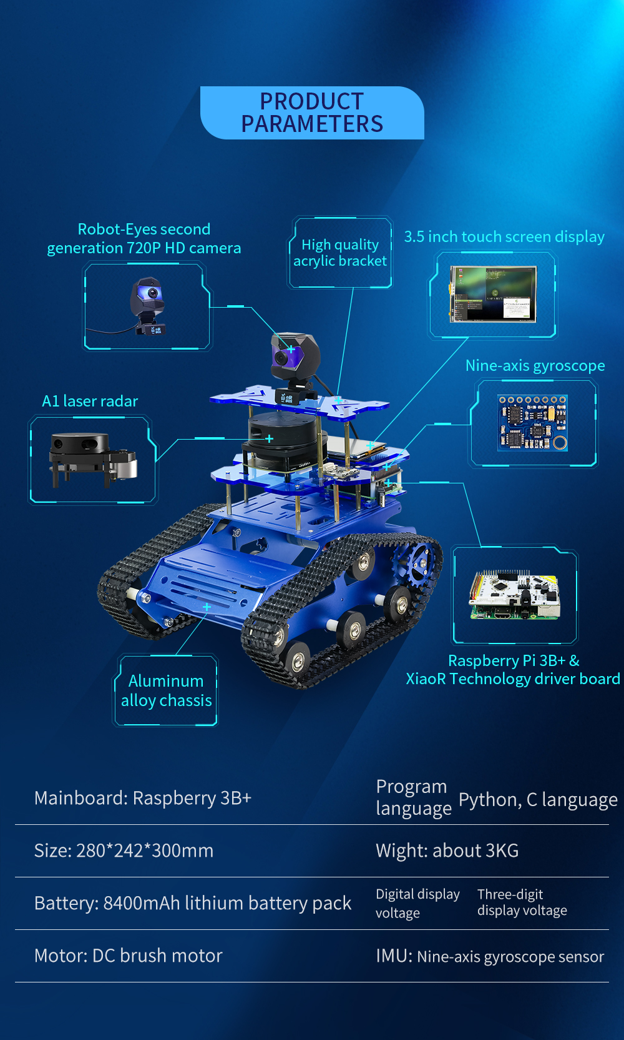
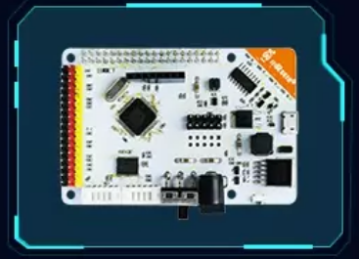
ROS Robot AI Smart Robot Car
ROS Robot AI Smart Robot Car with Laser Radar for Raspberry Pi 3B+

Slide 11
ROS Robot AI Smart Robot Car
해낸 것
Ubuntu 16.04가 설치된 이미지 구함
네트워크 연결
키보드로 조정
각종 0점 조정
영상을 띄움
기대 하는 것
ROS가 탑재된 최초 로봇
못 해낸 것
라이더 0점 조절 실패(?)
자신의 위치 파악 후 자율 주행
그래픽 처리 주행 알고리즘
하고 싶은 것
청소 알고리즘(제설 기기 탑재)
GPS 이내만 탑색

Slide 12
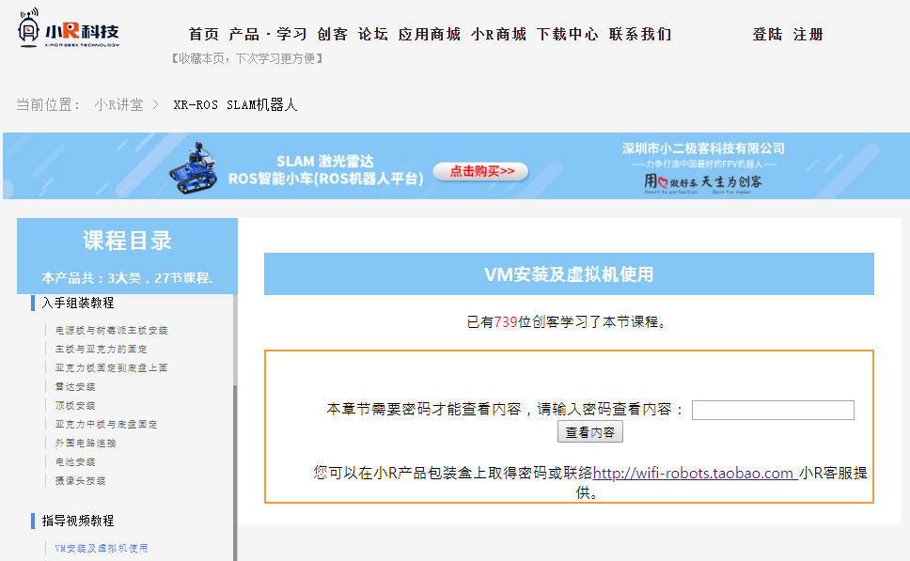
ROS Robot AI Smart Robot Car
조립
http://www.xiao-r.com/index.php/Study/catalog/cid/30
비디오 설명은 코드를 입력해야 하는데….. 오지않음
https://drive.google.com/open?id= 1IPDilSPIvNTGi0O3X6KgL1XF1w-nAViK
소스 및 기타 자료
함께 온 A4용지 QR코드
Baidu를 통한 다운로드
https://pan.baidu.com/wap/init? surl=ILYUuJdkrhPq9KZTO1RcWw
s2f5

Slide 13
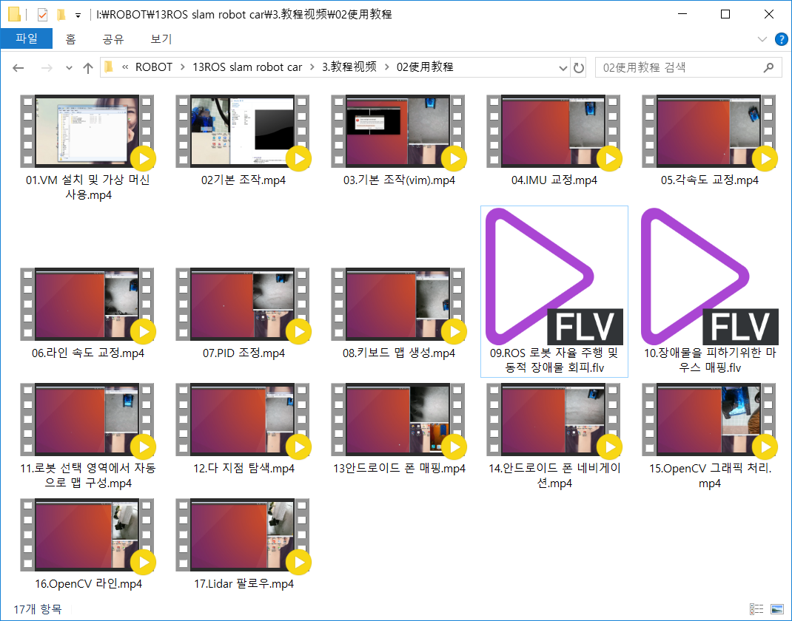
ROS Robot AI Smart Robot Car

Slide 14
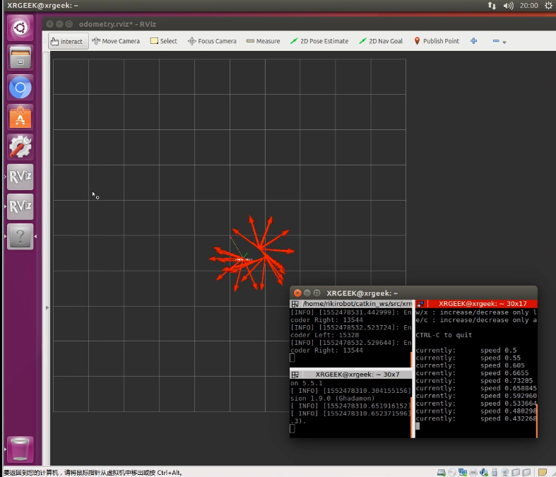
03. 시연화면 [키보드 제어, RViz]
첫번째 화면
ssh xrrobot@robot1
roslaunch xrrobot bringup.launch
두번째 화면
rosrun teleop_twist_keyboard teleop_twist_keyboard.py
세번째 화면
rosrun rviz rviz
Odometry.rviz 선택

Slide 15
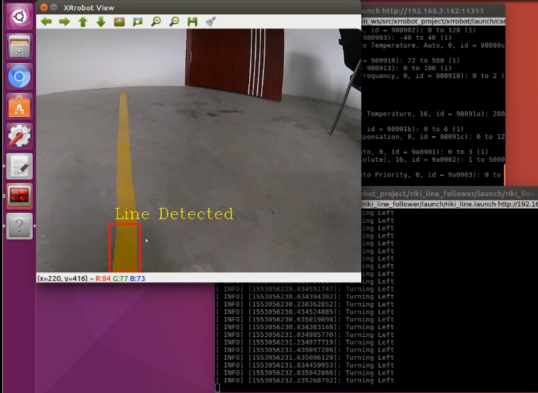
16. 시연화면 [OpenCV, 라인추적]
첫번째 화면
ssh xrrobot@robot1
roslaunch xrrobot camera.launch
두번째 화면
ssh xrrobot@robot1
roslaunch xrrobot bringup.launch
세번째 화면
roslaunch riki_line_follower riki_line.launch

Slide 16
로봇 요약
구분 | 스마트카 | Wireless Robot | XR-F2 | ROS Robot
Board | Raspberry Pi 3b+ | Raspberry Pi 3b+ | Nvidia Jetson nano | Raspberry Pi 3b+
컨트롤러 | - | PWR.A53 | PWR.A53 | XiaoR driver board
운영체제 | Debian | Debian | Ubuntu 18.04 | Ubuntu 16.04
ID | pi | pi | xiaor | xrrobot
password | rapberry | raspberry | 12345678 | 123456
WIFI | AP(gp-iot-host) | AP(wifi-robots.com_10) | 공유기 | 공유기
Wifi-pwd | 1234567890 | - | - | -
ssh-IP | 192.168.50.5 | 192.168.1.1 | 192.168.0.104 | 192.168.0.103
조정 | 스마트폰 프로그램 | 스마트폰/PC프로그램 | 크롬(192.168.0.104:8887) | VM(Ubuntu 16.04)
특이점 |  | Ptyhon 2.7, mjpg-streamer | Python3.6, Tensorflow | ROS, slam, openCV
구입시점 | 2018. 1월 | 2018.7월 | 2019.8월 | 2019.8월

Slide 17


하고싶은 말
방귀가 잦으면 똥을 싸기 쉽다(속담)
테니스 공 수집기
https://youtu.be/5NLjgErJD-k?t=36
제설 로봇
버섯 수확 / 버섯 운반 로봇

